Slide 1
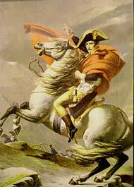
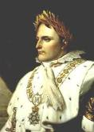
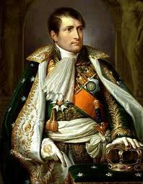
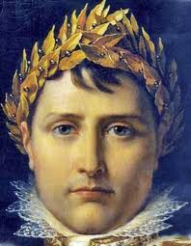
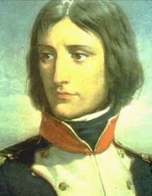
Napoleon Bonaparte
Aleksander Kovač 8.c

Slide 2
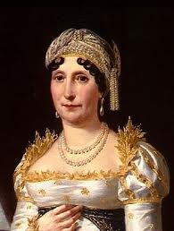
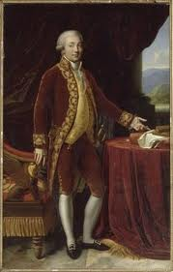
rodil se je 15. avgusta 1769 na Korziki,še točneje v kraju Ajaccio v plemiški družini
oče: Carlo Maria Buonaparte(politik in odvetnik)mama: Maria Letizia Ramolino.
imela sta 12 otrok,Napoleon je bil četrti.

Slide 3
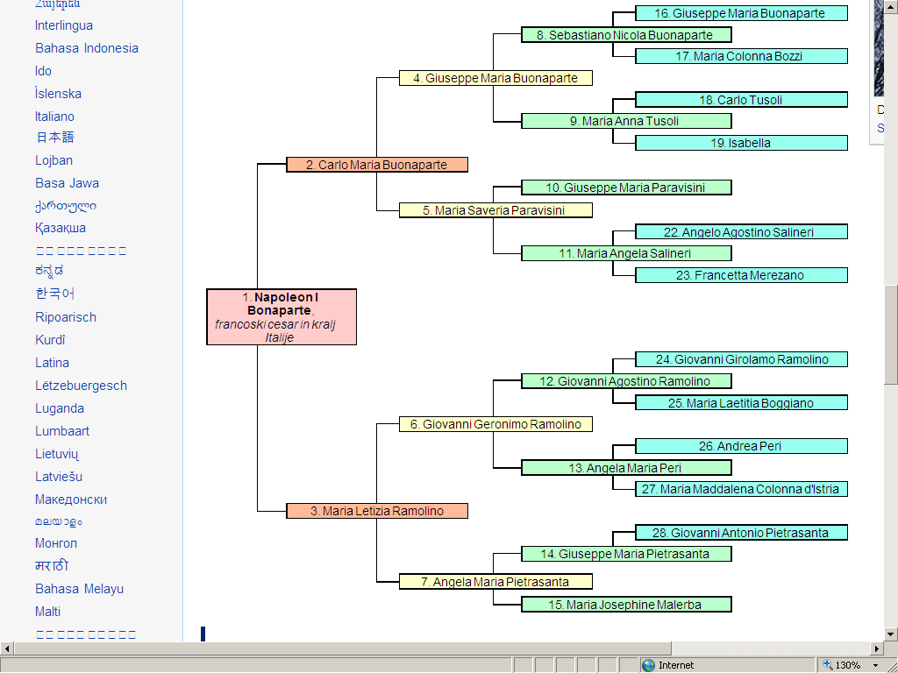
Slika prikazuje
Napoleonovo
družinsko drevo

Slide 4
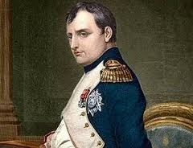
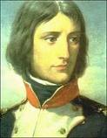
pri 16 letih je postal častnik,pri 24 pa je bil povišan v generala in si pridobil sloves
nepremagljivega poveljnika.

Slide 5
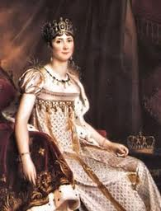
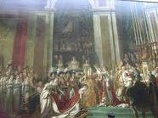
po triletni državljanski vojni med Bourboni in Francosko prvo republiko se je
poročil z Joséphine de Beauharnais.

Slide 6
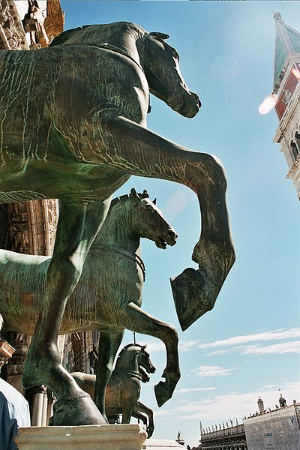
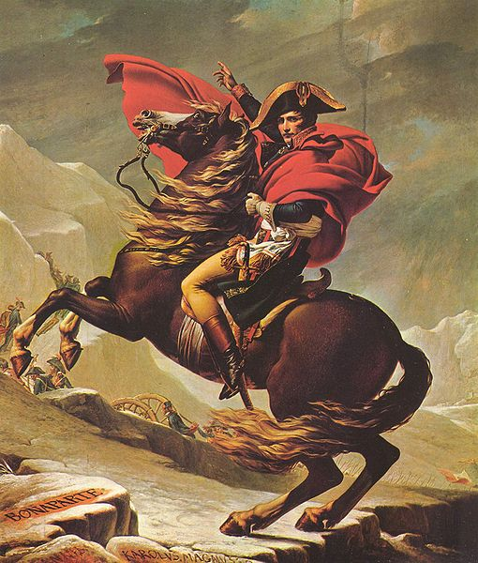
dva dni po poroki se je odpravil v napad na Italijo.
zavzel je samo S Italijo.
ker je leobenski pakt obljubil Benetke Avstriji,je Napoleon
(Benetke)napadel in jih prisilil v predajo.

Slide 7
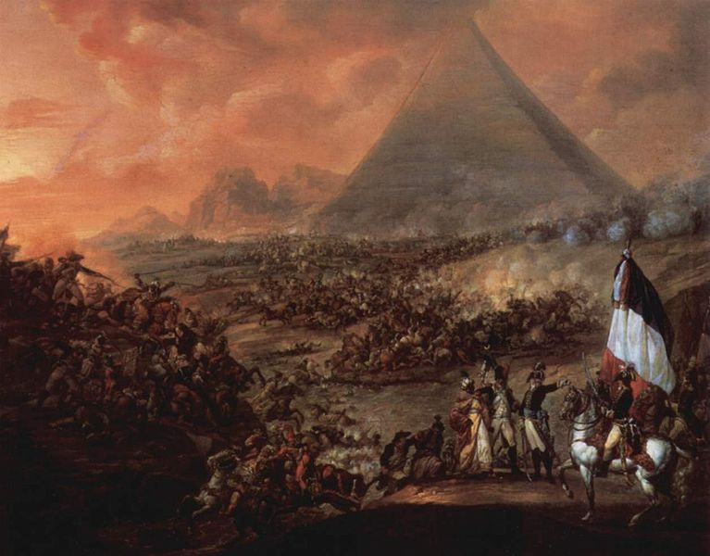
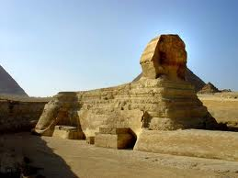
odpravljal se je tudi v Egipt.
po 2 mesecih načrtovanja se je končno odpravil tja.
ni vedel,da se bo tam spopadel s francosko največjo
sovražnico Veliko Britanijo.
po porazu je bil zelo razočaran.

Slide 8
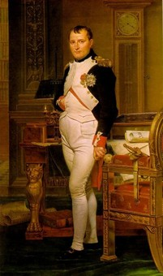
vojna tretje koalicije.
angleži so prepričali
Rusijo in Avstrijo naj se
Pridruži bitki proti Franciji.
ker je Napoleon vedel,da če
napade Veliko Britanijo
posredno bo izgubil,zato je
moral spremeniti načrte.

Slide 9
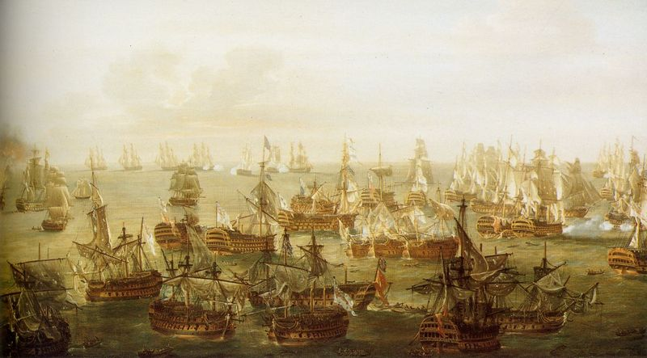
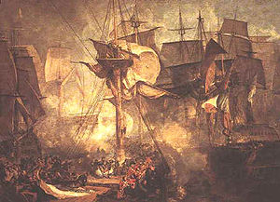
britanci so v bitki pri Trafalgarju uničili francosko in špansko ladjevje.

Slide 10
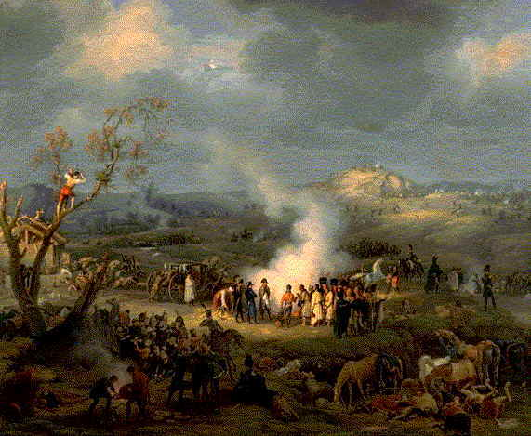
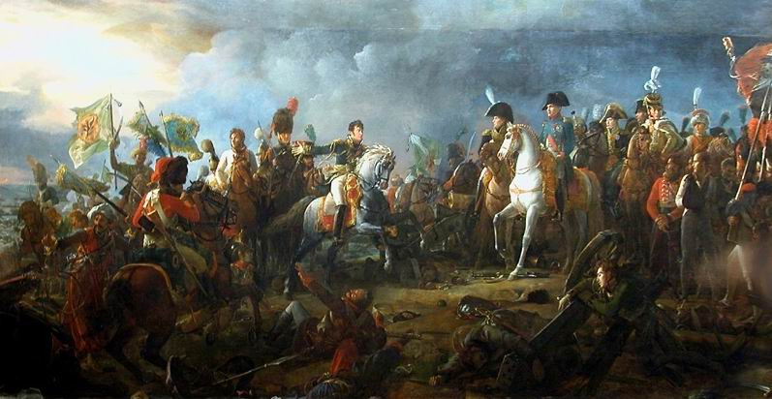
zato je Napoleon napadel Rusijo in Avstrijo.
bitka se je odvijala v češkem Slavkovu.

Slide 11
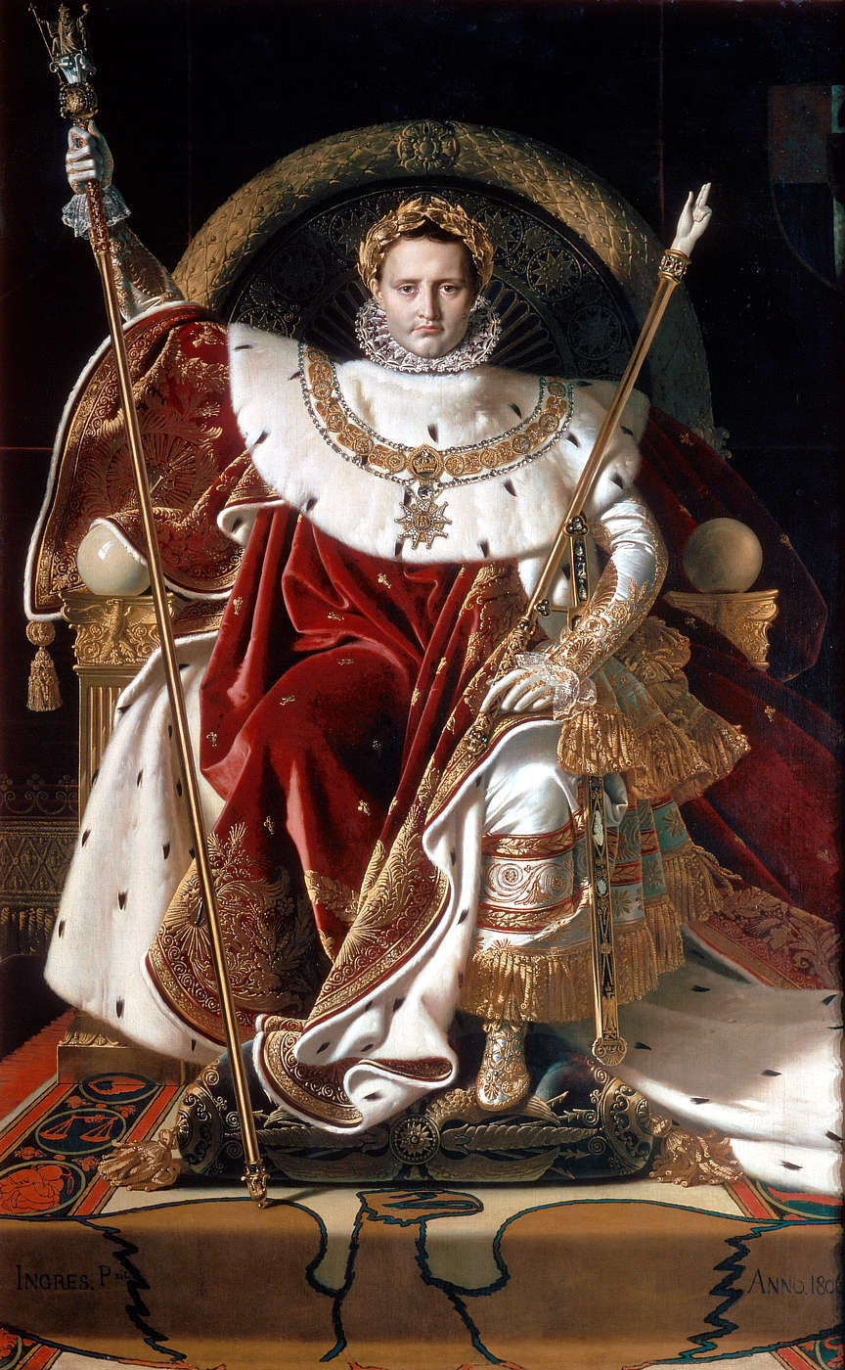
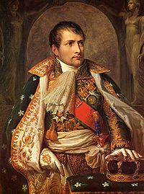
leta 1799 je postal prvi konzul Francije, 5 let kasneje (leta1804)pa se je proglasil za cesarja.

Slide 12
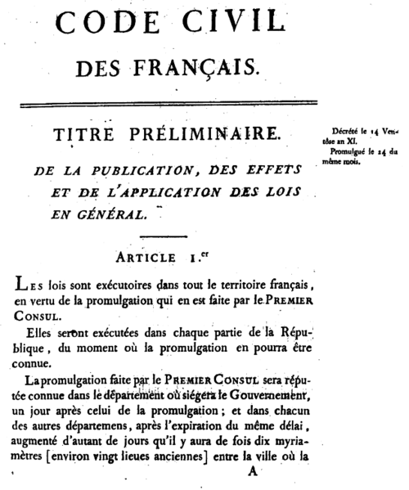
uvedel je svoj zakonik.
vseboval je 2251 členov.
določali so:
Svobodo
Enakopravnost
Versko strpnost
Odpravo fevdalnih pravic
In še druga načela
francoske revolucije.

Slide 13
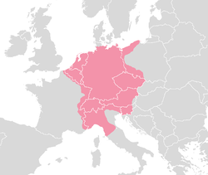
1806. leta je razpustil sveto rimsko cesarstvo in nemške
državice(razen Avstrije in Prusije)povezal v Rensko zvezo.

Slide 14
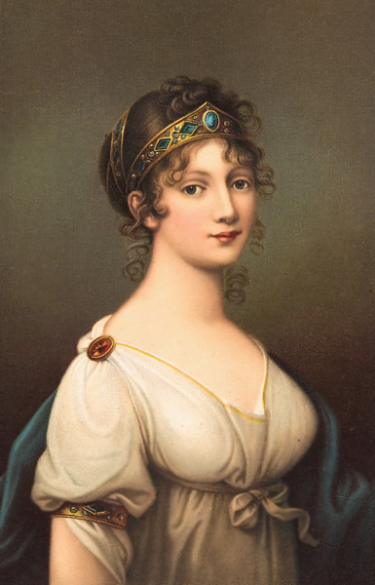
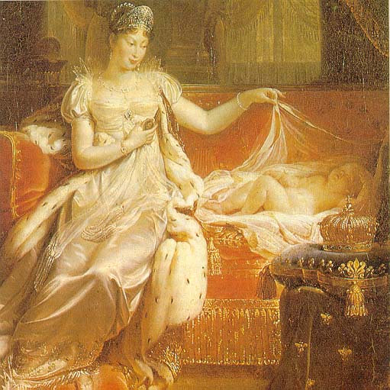
4 leta zatem se je ločil od Joséphine de Beauharnais
In se poročil z Avstrijko Marie Louise.
Rodila mu je sina Napoleona II.

Slide 15
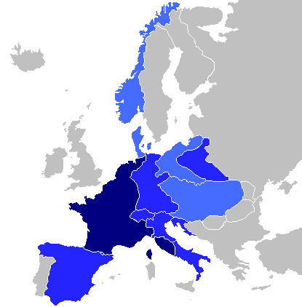
Francija 1. 1811

Slide 16
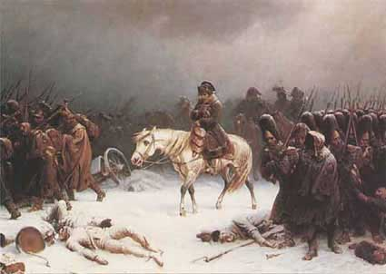
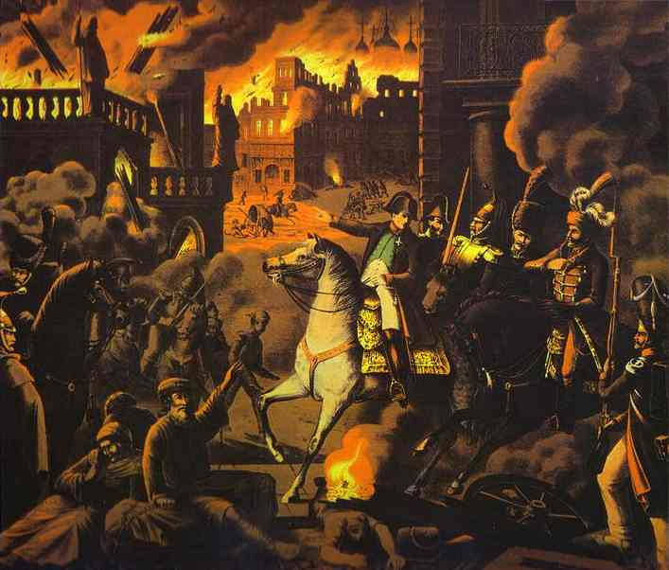
napad na Rusijo.
zmaga Napoleona pri Borodinu.
rusi so se iz Moskve že umaknili in jo požgali.
Napoleonova vojska ni imela kje preživeti zime
in so se morali umakniti.

Slide 17
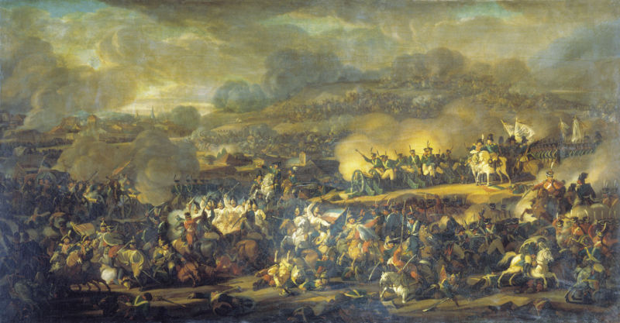
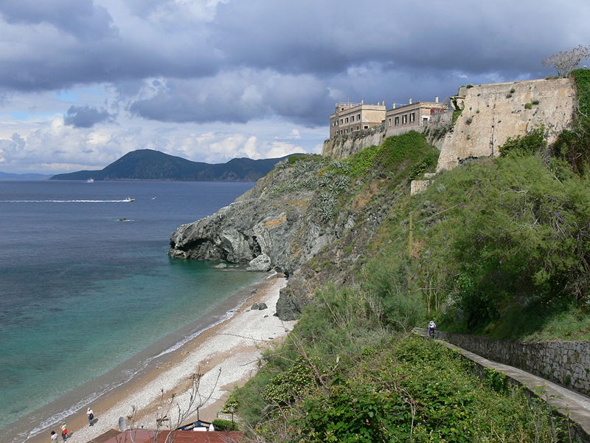
zaradi Napoleonovega poraza v Moskvi so se mu uprle še druge države.
Napoleon je bitko pri Leipzigu izgubil.
izgnali so ga na otok Elbo.

Slide 18
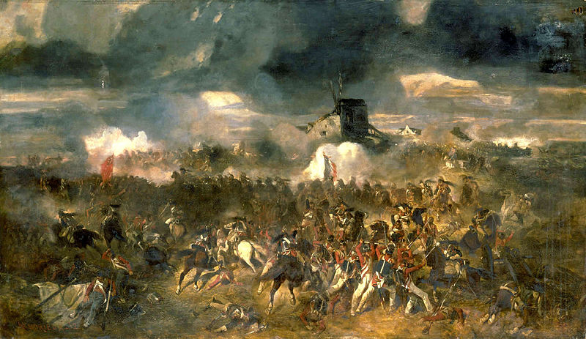
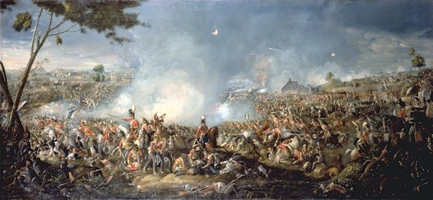
ločen od žene in otroka(prišla sta pod avstrijsko
oskrbo)je Napoleon 26.2.1815 pobegnil.
pri kraju Waterloo se je spopadel s Prusko in Angleško
zavezo,vendar je doživel ponoven poraz.

Slide 19
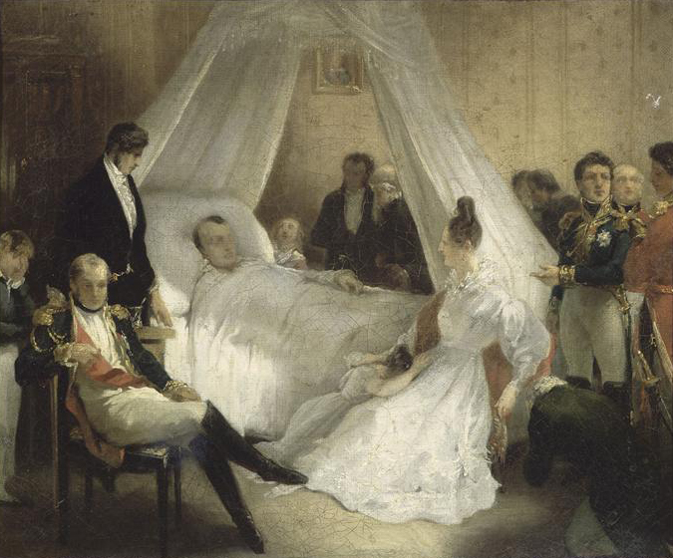
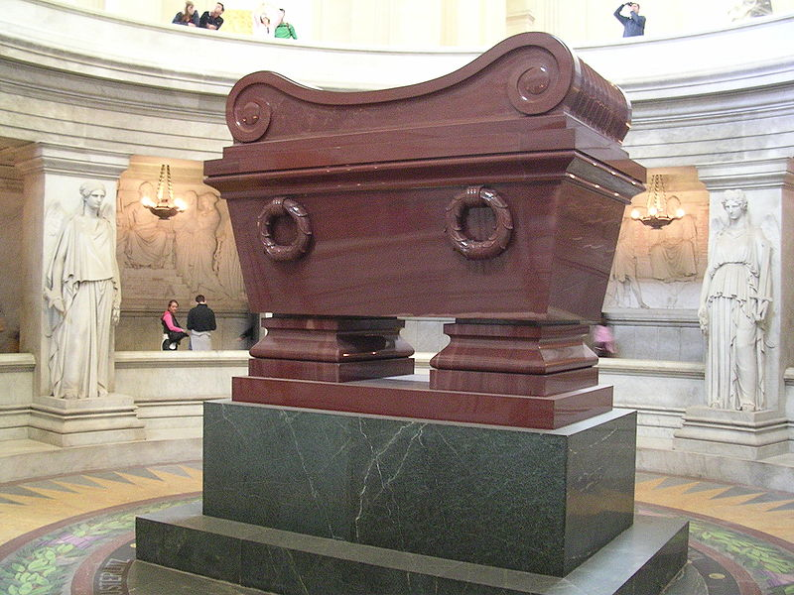
po porazu so ga izgnali na oddaljeni otok svete Helene.
umrl je 5. 5. 1821 (51)
vzrok smrti naj bi bil rak vendar so znanstveniki namigovali na zastrupitev,
zastrupljen naj bi bil z arzenikom.
pokopan je v Pariškem muzeju Les Invalides

Slide 20
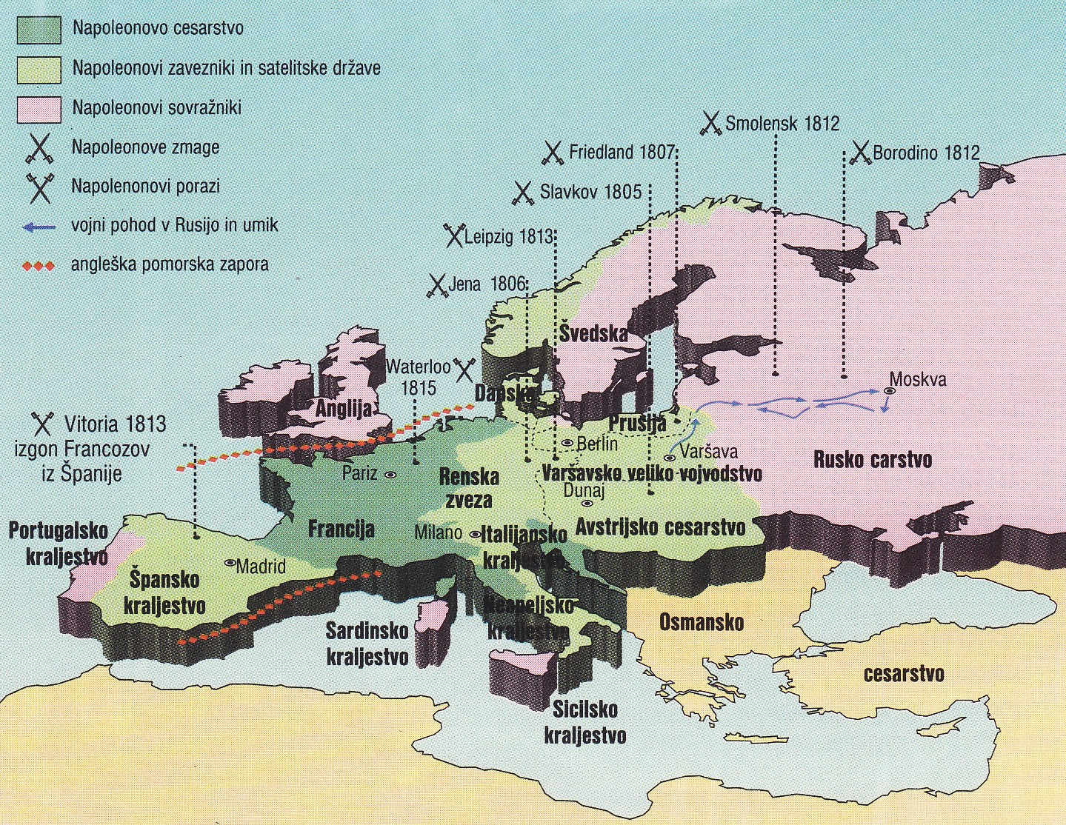

Slide 21
VIRI
http://sl.wikipedia.org/wiki/Napoleon_Bonaparte
Luigi Franco,ČLOVEK IN ČAS-Absolutizem-Napoleonova
doba,str.121Mladinska knjiga
http://en.wikipedija.org/wiki/Napoleon I of France
Emil Ludwig,Napoleon Veliki Korzičan,Obzorja Maribor.

